Slide 1
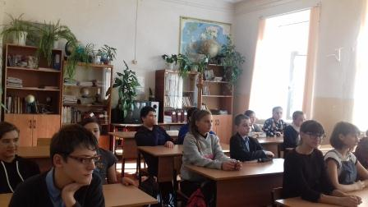
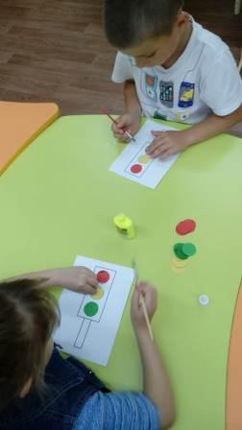
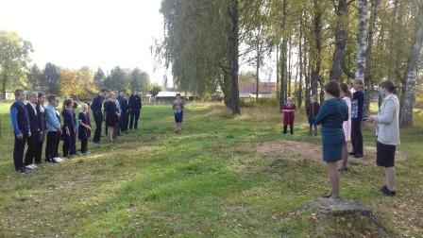
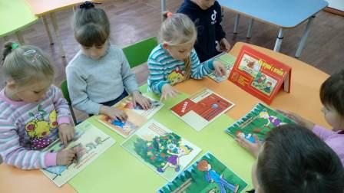
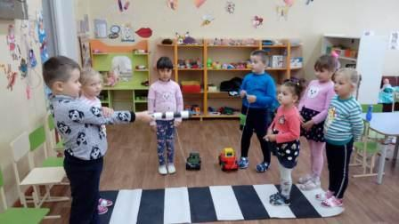
Мероприятия по профилактике детского травматизма
Дата проведения: 28-1.10.20г.
Количество участников: 127 ,
112 учащихся, 15 воспитанников дошкольных групп МБОУ «Луковниковская СОШ»
Цель: создание комплексной системы работы по профилактике детского травматизма в школе, направленной на формирование культуры безопасности жизнедеятельности.
Мероприятия:
1.Минутки безопасности
с учащимися и детьми дошкольных групп.
2.Учебная эвакуация.
3.Учебное занятие «Безопасный путь».
4.Акция «Стань заметней в темноте».
5. Проведены рейды по профилактике детского травматизма, работа с детьми и семьями, находящимися на учёте в КДН

